Slide 1


Slide 2



Slide 3
Framework Open-Source de Computação Distribuída voltado para Clusters com Tolerância a Falhas
Ferramenta para Análise de Big Data com Processamento em Memória e Particionamento
Foca em Velocidade, Facilidade de Uso e Análises Sofisticadas
“No Databricks, estamos trabalhando duro para fazer Spark mais fácil de usar e executar do que nunca, através de nossos esforços, tanto a base de código de ignição e materiais de apoio em torno dele. Todo o nosso trabalho é open source e vai diretamente para Apache”.
Matei Zaharia, fundador e CTO, Databricks

Slide 4
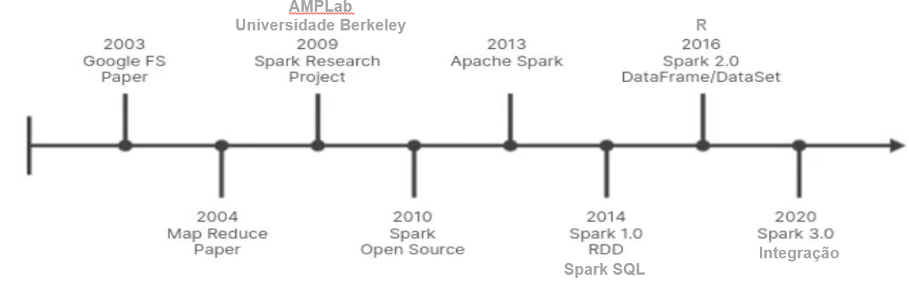
HISTÓRIA DO SPARK
Fundation Class
Kubernetes
Fonte: https://medium.com/engenharia-arquivei/apache-spark-um-overview-do-framework-1dad930dfb60

Slide 5
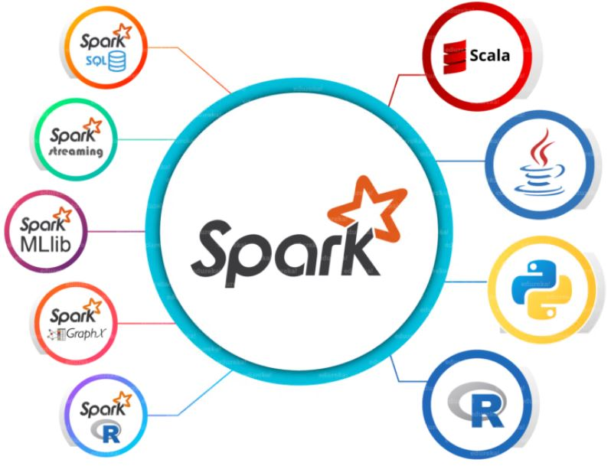
ECOSSISTEMA SPARK
Fonte: https://www.edureka.co/blog/spark-architecture/

Slide 6
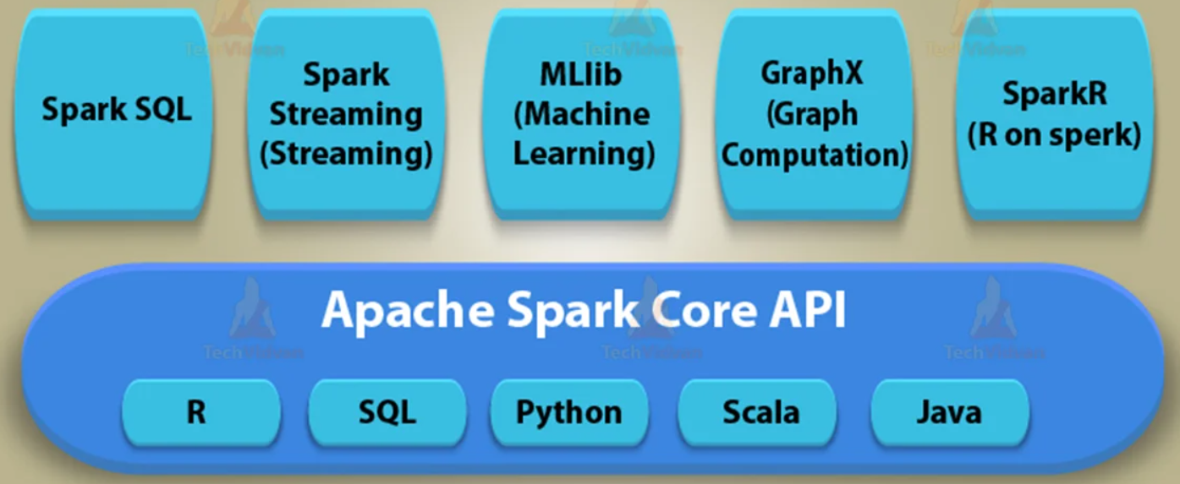
ECOSSISTEMA SPARK
Fonte: https://techvidvan.com/tutorials/spark-ecosystem/

Slide 7
ECOSSISTEMA SPARK
Spark Core: Base para Todas as Funcionalidade do SPARK
Distribui Tarefas, Agendamento e Funcionalidades
Spark SQL: Módulo SPARK para Processamento de Dados Estruturados
Acessa uma Variedade de Fontes
Spark Streaming: Sistema Escalável de Processamento de Streaming
MLlib: Biblioteca Spark para Tarefas de Aprendizado de Máquina
Exemplos: Regressão, Classificação e Recomendação
GraphX: API para Processamento e Análise de Grafos
Extrai, Transforma, Carrega, Analisa e Constrói Computação Gráfica
SparkR: Pacote R do SPARK que Fornece um Frontend Leve para usar R

Slide 8
BENEFÍCIOS SPARK
Velocidade: Processamento em Memória com Alto Desempenho em Processamento de Dados Streaming e Batch
Facilidade de Uso: APIs de Alto Nível, Fáceis de Usar (SQL, Python, Scala, Java ou R)
Flexibilidade: Suporte a Vários Tipos de Operações de Computação, como SQL, Streaming, Aprendizagem de Máquina e Processamento de Grafos.
Resiliente: Tolerante a Falhas, ou seja, se um Nó em um Cluster Falhar, o Sistema se Recupera Automaticamente.
Inovações Open-Source: Maior Comunidade Open-Source de Big Data
(+1.000 Colaboradores de +250 Organizações)

Slide 9
APLICAÇÕES SPARK
Segmentação de Clientes
Análise de Comportamento de Cliente Identificando Segmentos que Demonstram Padrões de Comportamento para Entender Preferências e Criar Experiência Única
Gerenciamento de Riscos
Previsão de Diferentes Cenários Possíveis Ajudando Gerentes a Tomar Decisões Corretas Escolhendo Opções com Menor Risco
Detecção de Fraudes
Uso de Descobertas em Modelos Machine Learning para Identificar ou Prever Anomalias em Tempo Real Sinalizando Possíveis Fraudes
Análise de Big Data Industrial
Uso de Descobertas em Modelos Machine Learning para Identificar ou Prever Anomalias em Tempo Real Sinalizando Possíveis Falhas em Equipamento a Partir da Leitura de Sensores
Fonte: https://medium.com/mangue-data/spark-vs-hadoop-mapreduce-qual-estrutura-de-big-data-escolher-b8927de07f7e

Slide 10

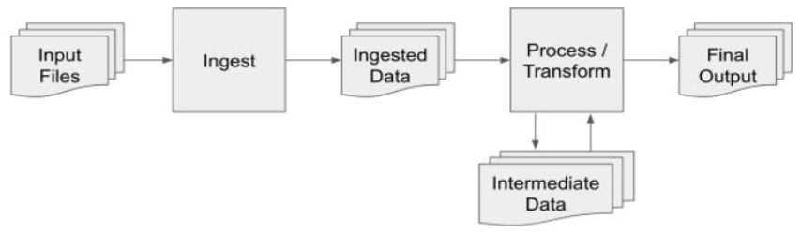
CASO DE USO SPARK:
SPARK
Refinamento de Dados Brutos em Informações Úteis
App Mobile
Coleta Imagens e Metadados
e faz Upload
HDFS
Imagens Mapa p/ Passageiros e Motoristas
SPARK
Grava Dados Intermediários a cada Transformação
Um dos Projetos Envolveu Ingestão e Processamento de +8 Bilhões de Imagens
Fonte: https://imasters.com.br/desenvolvimento/estudo-de-caso-da-uber-escolhendo-o-formato-de-arquivo-hdfs-correto-para-seus-trabalhos-apache-spark

Slide 11

SPARK x HADOOP
Fonte: https://datarob.com/spark-vs-hadoop-mapreduce-comparing-two-big-data-giants/

Slide 12
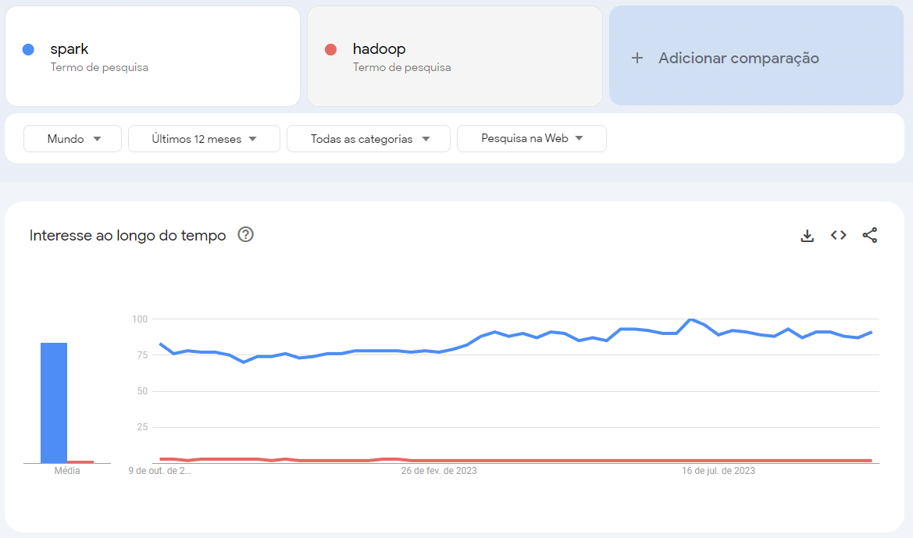
SPARK x HADOOP: Google Trends 2023
Fonte: https://trends.google.com.br/trends/explore?date=today%205-y&q=spark,hadoop&hl=pt

Slide 13
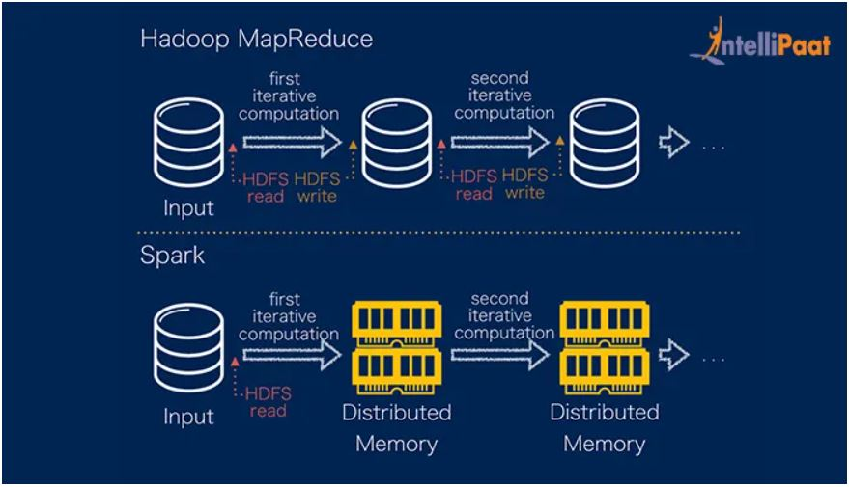
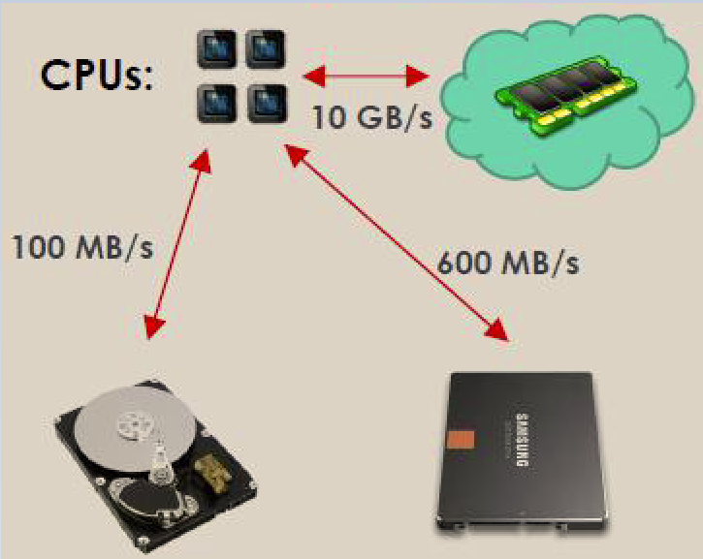
SPARK x MAPREDUCE: Computação Iterativa
MAPREDUCE
Persiste Dados 100% no HDFS após Execução de Cada Operação
SPARK
Quando a Saída de uma Operação Precisa Alimentar Outra Operação, Passa os Dados Diretamente sem Gravar no HDFS
Fonte: https://blog.knoldus.com/spark-vs-mapreduce-which-is-better/

Slide 14
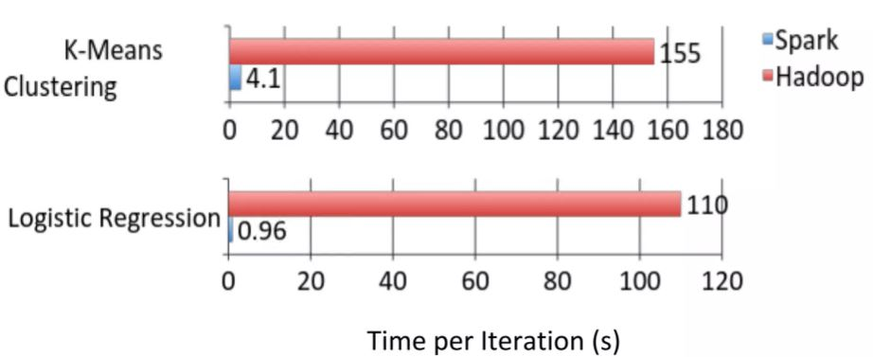
SPARK x MAPREDUCE: Performance Algoritmo ML
Fonte: https://www.slideshare.net/bojanbabic/introducspark

Slide 15
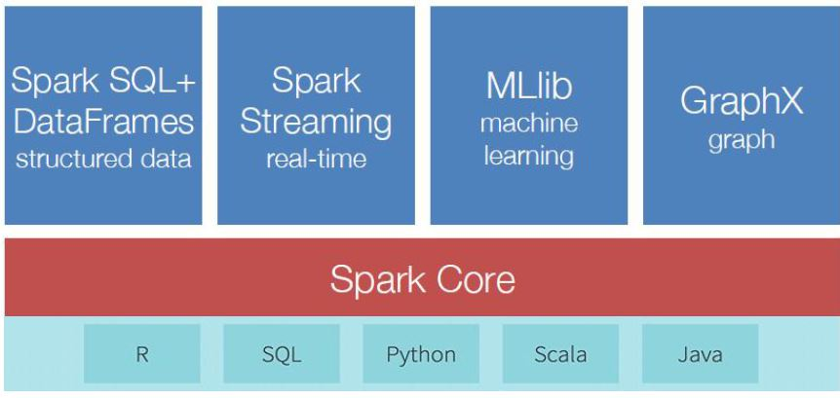
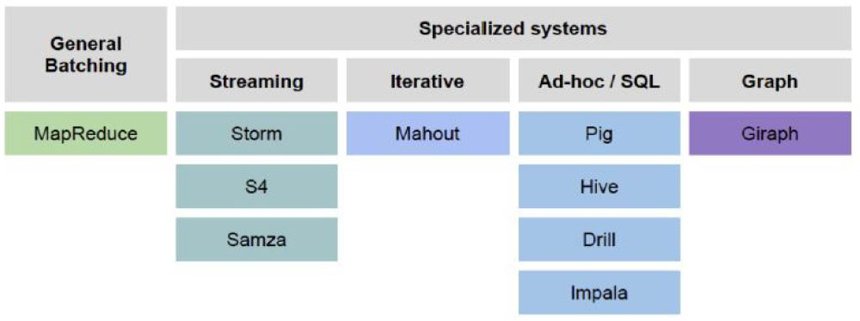
SPARK x MAPREDUCE: Integração
Componentes Nativamente Integrados
Componentes Distribuídos Separadamente
Fonte: https://blog.knoldus.com/spark-vs-mapreduce-which-is-better/

Slide 16
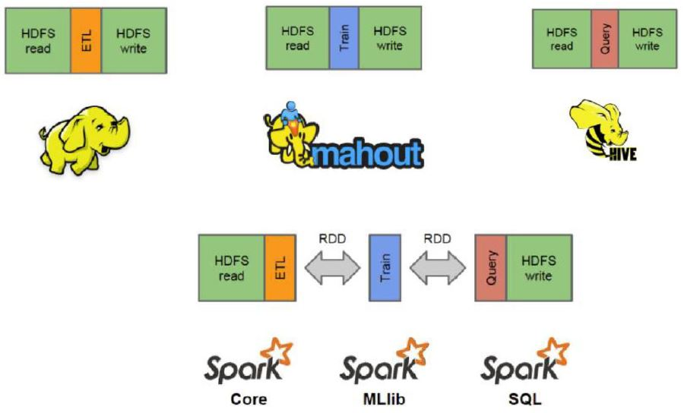
SPARK x MAPREDUCE: Integração Fluxo Processamento
Fonte: https://slidetodoc.com/apache-spark-kishore-pusukuri-spring-2018-http-www/

Slide 17
SPARK x MAPREDUCE: Resumo
MapReduce
Baseado no Processamento em Disco (HDFS)
Dados Intermediários e Finais Persistidos em Disco
Possui Custo I/O na Recarga de Dados do Disco Quando Consulta
Melhor para ETL com Cargas de Trabalho (Processamento em Lote)
Projetado para Dados que não Cabem na Memória
Componentes Não Integrados
Spark
Baseado no Processamento em Memória (Estrutura RDD)
Dados Intermediários Mantidos na Memória e Finais em Disco
Evita Custo I/O
Melhor para Cargas de Trabalho Iterativas (Processamento em Fluxo ou em Lote)
Componentes Integrados
Fonte: https://www.slideshare.net/bojanbabic/introducspark

Slide 18
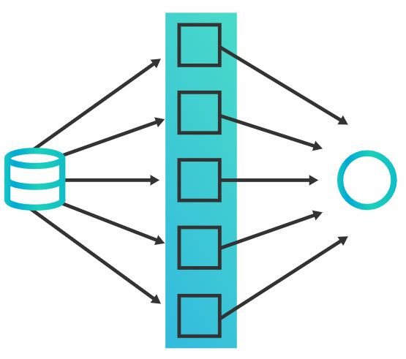
Processo Massivamente Paralelo
Processamento onde Centenas ou Milhares de Computadores (Nós) Trabalham em Parte de uma Tarefa
Processamento Colaborativo do Mesmo Programa por 2 ou mais CPUs
Cada Processador possui seu Próprio Sistema Operacional e Memória Dedicada
Uma Interface de Mensagem é Necessária
Executam Tarefa Comum Comunicando-se Uns com os Outros por meio de uma Conexão de Alta Velocidade
Fonte: https://www.tibco.com/pt-br/reference-center/what-is-massively-parallel-processing

Slide 19
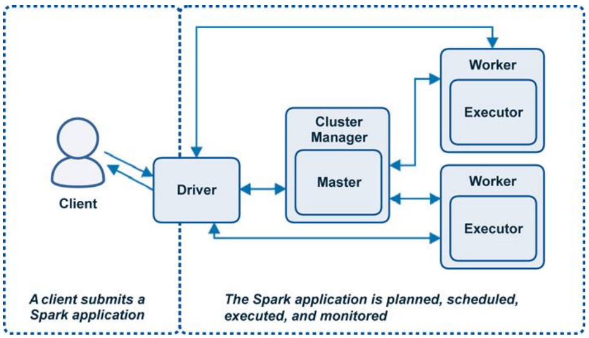
SPARK – Arquitetura MPP
Fonte:https://s3.amazonaws.com/educa/pucrs/Aula/1688/Tiago+03.pdf

Slide 20
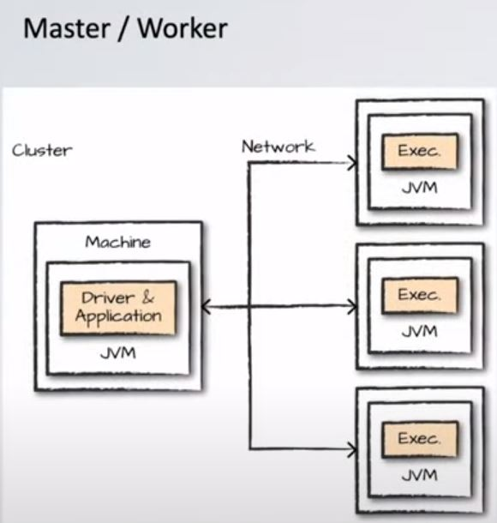
SPARK – Arquitetura MPP
Executa as Tarefas
Driver Process
Executa a função main()
Controla Execução da Aplicação
Mantém Informações sobre Aplicativo
Responde ao Programa ou Entrada do Usuário
Analisa, Distribui e Agenda Jobs entre Works
Gera e Hospeda Spark Context com Base no Código do Aplicativo
Executors
Executa Código Atribuído pelo Driver
Relata seu Status ao Driver
Orquestra Execução do Processamento
Fonte: https://medium.com/big-data-processing/getting-started-with-apache-spark-on-databricks-1f8832c6444

Slide 21
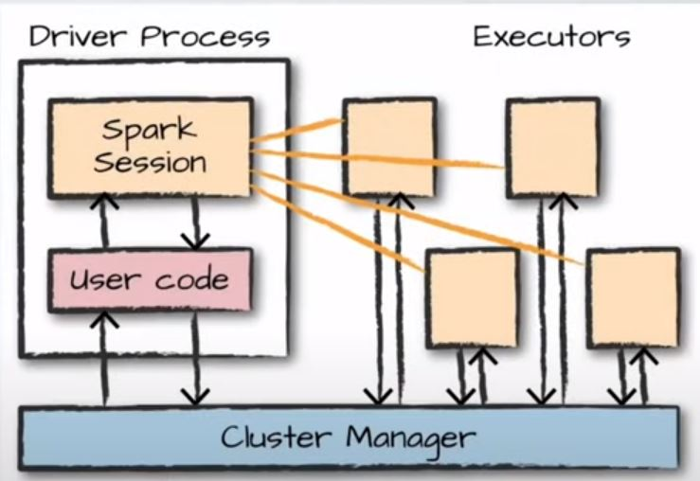
SPARK – Arquitetura MPP
SparkContext ou SparkSession
Ponto de Entrada para um Programa Spark
Conecta o Spark ao Código a ser Executado
Controla o Aplicativo Spark
Interage com Cluster Manager sobre Recursos
Envia Jobs para Works Disponíveis
Principal Ponto de Entrada para Funcionalidades
Cria DAG (Gráfico Acíclico Direcionado) que será Depois Convertido em Plano de Execução
User Code
Interpretação do Código (O que se quer fazer ?)
Executors
Executa Código Atribuído pelo Driver (Tarefas)
Abre Arquivos e Processa
Faz as Transformações
Relata seu Status ao Driver
Necessário Quando Spark Executado em Modo Distribuído
Fonte: https://medium.com/big-data-processing/getting-started-with-apache-spark-on-databricks-1f8832c6444

Slide 22
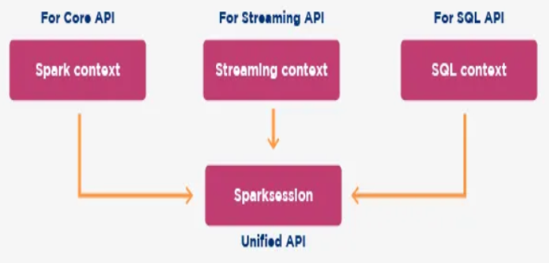
SPARK – SparkSession
Introduzido a Partir do Spark 2.0
Geralmente Mais Indicado que SparkContext
Unifica Diferentes Contextos
Não Precisa Criar Contextos Separados, Reduzindo Sobrecarga
Evita que Desenvolvedor se Preocupe em Criar Diferentes Contextos
Suporta Dataframe e Dataset
Incorpora Otimizador de Consulta Catalyst, Benéfico para Consultas Spark SQL
Fornece Shell Interativo Spark-Shell em Scala e Python
Fornece Interface Notebook (Jupiter/Colab)
API Sessão Spark
Simplifica Desenvolvimento de Aplicativos
Melhora Produtividade
Oferece Suporte Integrado para Vários Módulos Spark
Fonte: https://medium.com/@akhilasaineni7/exploring-sparkcontext-and-sparksession-8369e60f658e

Slide 23
SPARK – Cluster Management
Principal Função é Dividir Recursos entre os Aplicativos
Responsável por Adquirir Recursos no Cluster e Alocar os Jobs em Cada Nó
TIPOS DE GERENCIADORES SUPORTADOS PELO SPARK
Standalone Cluster (Linux, Windows ou Mac OS)
Gerenciamento Simples de Recursos Incorporado ao Próprio SPARK
Gerenciado pelo SPARK
Apache Mesos (Linux ou Mac OS)
Gerenciamento Global de Recursos para todo o Data Center
Negocia Oferta de Recursos com Scheduler do Framework. Se Rejeitadas, faz nova Oferta
Hadoop YARN (Windows ou Linux)
Gerenciamento de Recursos para Jobs do Hadoop
Avalia Recursos Disponíveis e Decide para onde Deve ir o Job

Slide 24
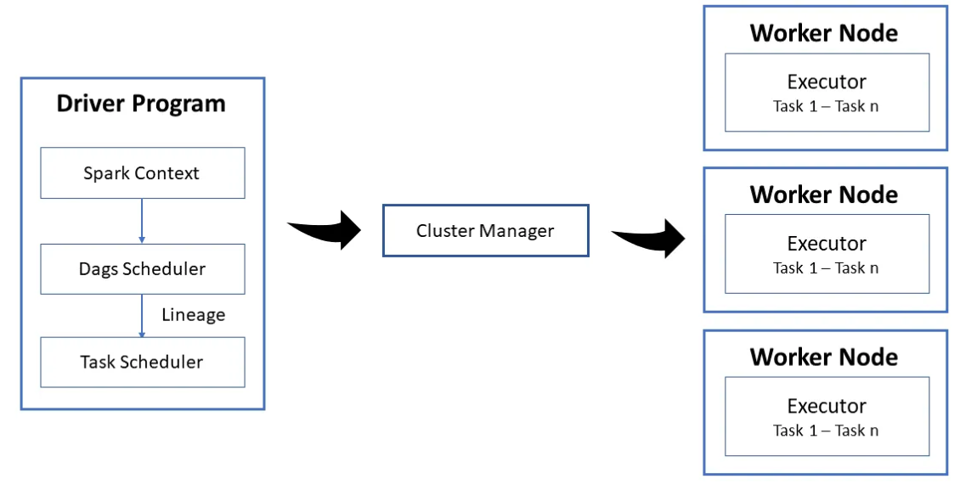
SPARK – Dags Scheduler
Camada de Agendamento do Apache Spark
Implementa Agendamento Orientado a Estágios Usando Jobs e Stages
Fonte: https://medium.com/gabriel-luz/spark-101-introdu%C3%A7%C3%A3o-ao-framework-de-processamento-de-dados-distribu%C3%ADdos-1f959e596024

Slide 25
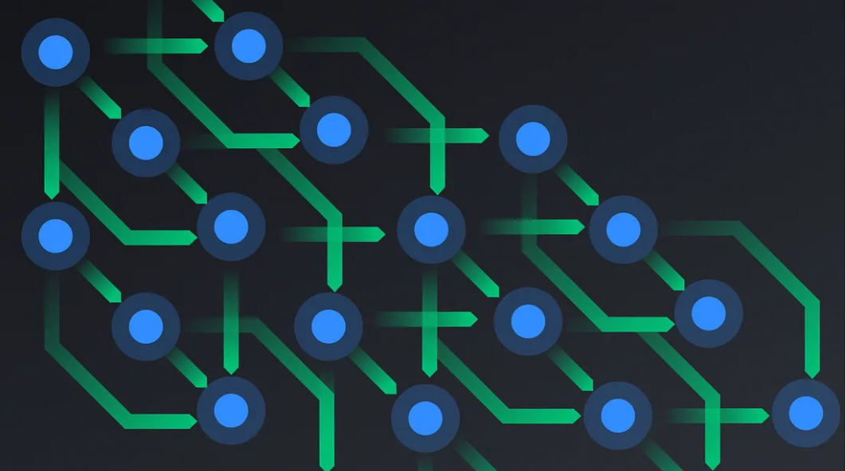
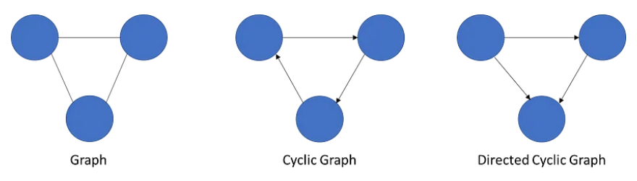
SPARK – Gráfico Acíclico Direcionado
DAG
- Representação Visual Ordem de Execução do Programa
- Ordem de Atividades Representada por um Gráfico
- Gráfico Apresentado como Conjunto de Círculos
- Cada Círculo é Uma Atividade Ligada por Linhas
- Linhas São Fluxos de Execução Entre Atividades
- Círculos São Conhecidos como Vértices
- Linhas de Conexão São Conhecidas como Arestas
- Vértices Representam os Objetos RDDs
- Arestas Representam as Transformações sobre os RDDs
- Há um Nº Finito de Vértices e Arestas
- Cada Aresta é Direcionada de um Vértice para Outro
- Fornece um Plano de Execução Lógica de um Spark Job
- Spark Job é Criado Quando uma Ação é Executada
Fonte:https://selectfrom.dev/apache-spark-scheduling-dag-jobs-stages-tasks-23de68b8a7f9

Slide 26
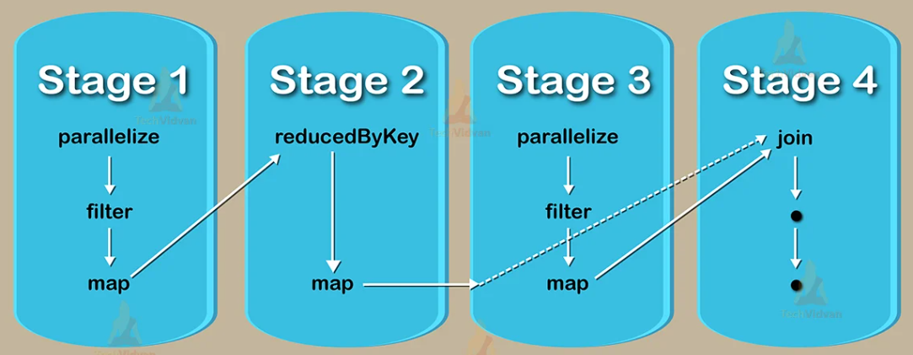
SPARK – Visualizando DAG
DAG
- Para cada Job uma Visualização DAG é Criada (Plano)
- Jobs são Divididos em Conjuntos de Tarefas (Estágios) Quando uma Ação é Encontrada
- Estágios Dependem Uns dos Outros
- Estágios Podem ser Executadas em Série ou Paralelo
- Cada Estágio é Composto por Tarefas Spark
- Tarefa é uma Unidade de Execução
Fonte: https://techvidvan.com/tutorials/apache-spark-dag-directed-acyclic-graph/

Slide 27
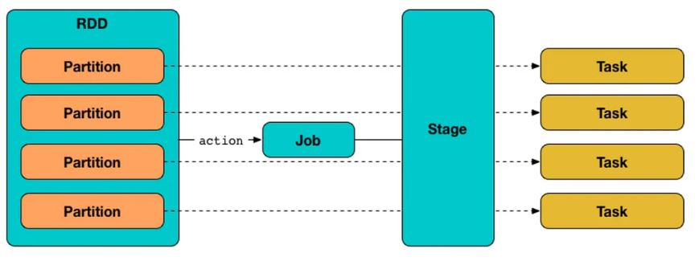
SPARK – Execução de Job em Partições
Cada Tarefa é Mapeada para uma Partição
Exemplo:
Ação Simples de Contar Linhas em RDD com 100 Partições
Inicia-se 100 Tarefas que Contarão Linhas em Cada Partição
Os Resultados Parciais Serão Reportados ao Driver
O Driver Salvará o Resultado Final
Fonte: https://medium.com/@thejasbabu/spark-under-the-hood-partition-d386aaaa26b7

Slide 28
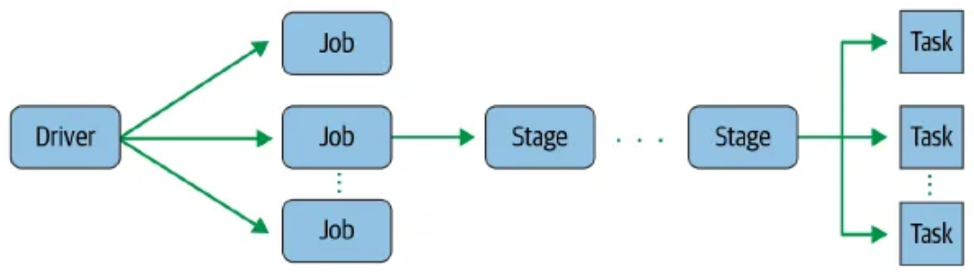
SPARK – Esquema de uma Aplicação
Fonte: https://medium.com/plumbersofdatascience/understanding-spark-dags-b82020503444

Slide 29
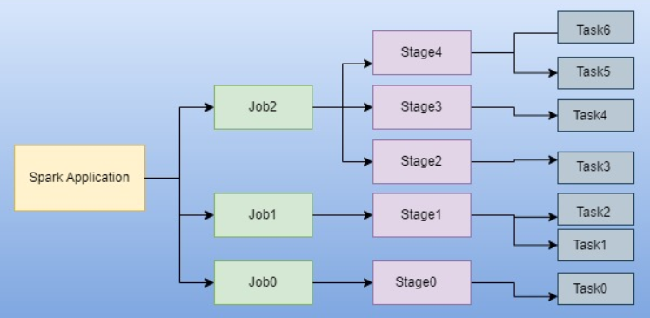
SPARK – Esquema de uma Aplicação
Unidade de Nível mais Baixo
Coleção de Tarefas com mesma Dependência
Cada Ação, Um Job
Unidade de Nível mais Alto
Fonte: https://sparkbyexamples.com/spark/what-is-spark-stage/

Slide 30
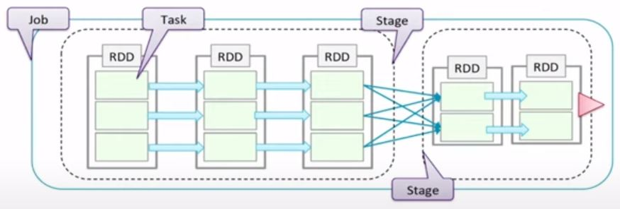
SPARK – Esquema de um JOB
Saída de um Estágio é
Entrada do Outro
Fonte: https://slidesplayer.org/slide/15469151/

Slide 31
SPARK – Principais Componentes Modelo Programação
SparkContext (SparkSession)
Objeto que Conecta o Spark ao Programa que está sendo Desenvolvido
Ponto de Entrada para Qualquer Funcionalidade do Spark
Representa Conexão com um Cluster, Onde Configura Propriedades Comuns ao Aplicativo
Resilient Distributed Datasets (RDD)
Objeto Principal do Modelo de Programação Spark, Pois é Onde são Armazenados e Processados os Dados
Coleção de Elementos Tolerantes a Falhas, Capazes de Operar em Paralelo
Dataframe (Extensão do RDD)
Componente Adicionado pelo Spark SQL
Organiza os Dados em Formato de Tabela, a Partir de uma Estrutura de Dados
Permite Manipulação dos Dados de Forma Parecida com Banco de Dados Relacionais (SQL)
Dataset (Extensão do Dataframe)
Combina Recursos Importantes RDD e Dataframe

Slide 32
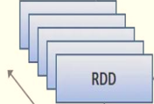
SPARK – Imutabilidade
Conceito por Trás da Operação Transformação de RDD onde um Objeto não Pode ser Modificado Depois de Criado.
Qualquer Mudança Necessária Cria um Novo Objeto com as Alterações.
Exemplo: Para um RDD com Números Aleatórios que se Deseja Filtrar os Números Pares, e Criado Novo RDD Só com Números Pares
VANTAGENS
Simplicidade
Se Tem Certeza de que os Dados Lidos não Sofrerão Mudança
Paralelismo
Spark Pode Particionar o RDD em Vários Nós e Processá-los em Paralelo sem Preocupação com Problemas de Consistências de Dados
Tolerância a Falhas
Spark Pode Recuperar Dados Perdidos ou Danificados ao Reconstruir Partições Perdidas a Partir de Outras Intactas

Slide 33
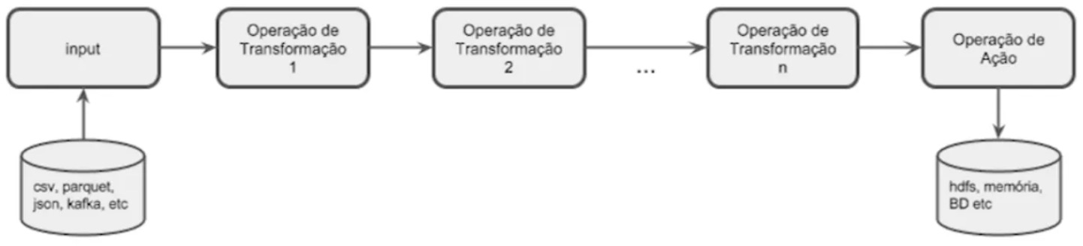
SPARK – RDD Operações (Lazy Evaluations)
TRANFORMAÇÕES
AÇÃO
Transformações Não São Executadas Até que Uma Ação Seja Computada
Garante Eficiência e Rapidez
Fonte: https://lorenadesouza.medium.com/como-o-spark-executa-suas-opera%C3%A7%C3%B5es-916292eb76a8

Slide 34
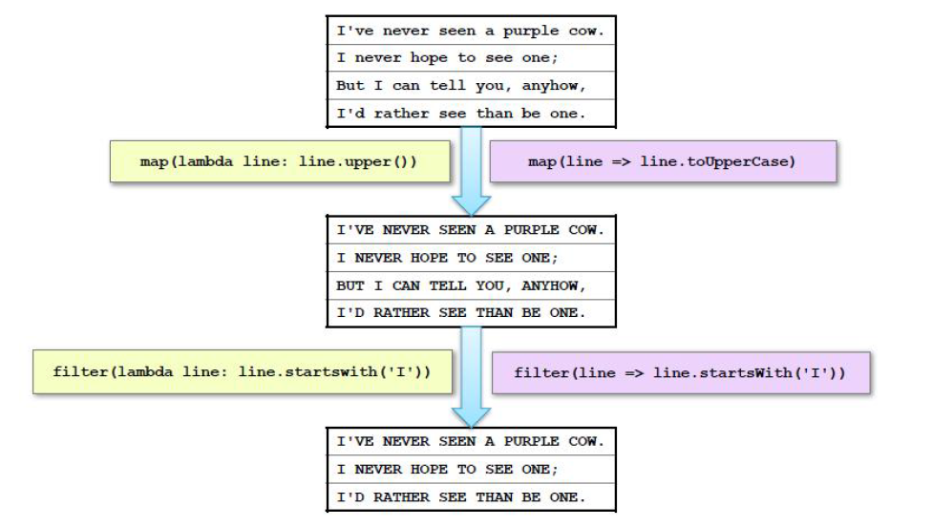
SPARK – Exemplo de Transformação
Fonte: https://slideplayer.com/slide/16679464/

Slide 35
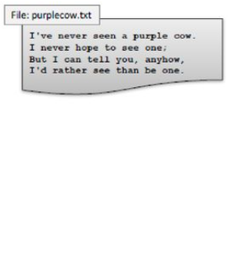
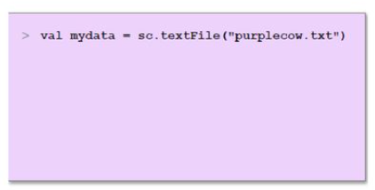
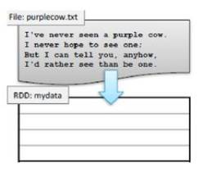
SPARK – Exemplo de Transformação
Fonte: https://slideplayer.com/slide/16679464/

Slide 36
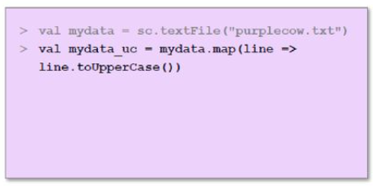
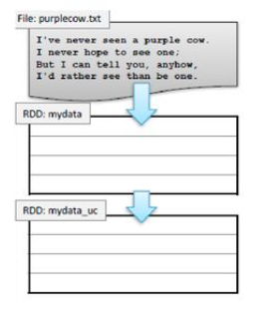
SPARK – Exemplo de Transformação
Fonte: https://slideplayer.com/slide/16679464/

Slide 37
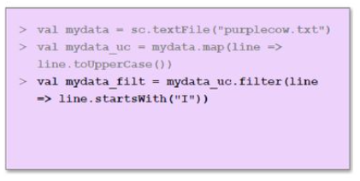
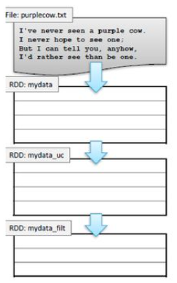
SPARK – Exemplo de Transformação
Fonte: https://slideplayer.com/slide/16679464/

Slide 38
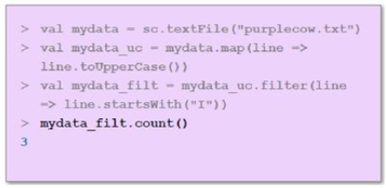
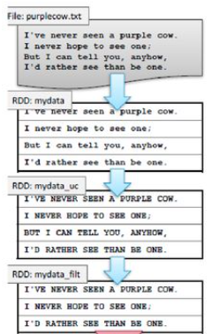
SPARK – Exemplo de Ação
Fonte: https://slideplayer.com/slide/16679464/

Slide 39
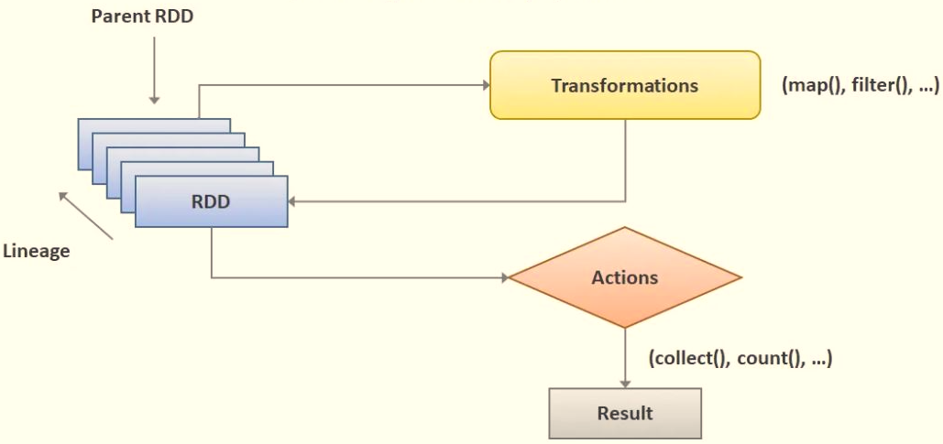
SPARK – Operações RDDs: Transformação e Ação
Cria Novo RDD pela Transformação de um RDD Existente
Calcula e Grava um Valor no Program Driver
Linhagem de Dados
Acompanhamento de Fluxo dos Dados
Durante um Período de Tempo
Controla Origem, Mudanças e Destino dos Dados
Dentro do Pipeline de Dados
Fonte: https://medium.com/analytics-vidhya/spark-rdd-low-level-api-basics-using-pyspark-a9a322b58f6

Slide 40
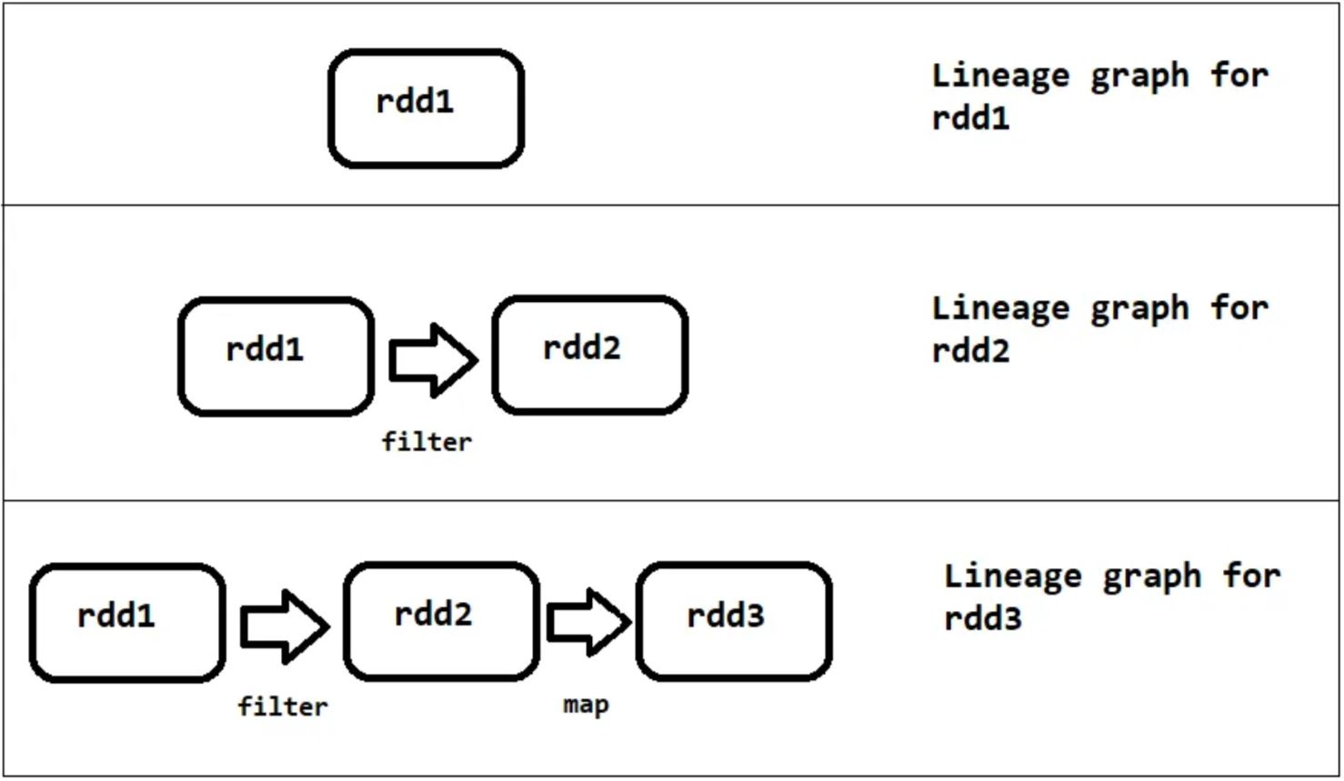
SPARK – Gráfico de Linhagem
Registro das Transformações Aplicadas
Cada RDD mantém um Ponteiro para um ou mais RDDs Pais que Representam as Etapas Anteriores do Processamento
Se um Nó de Cluster Falhar Durante a Execução de Uma Tarefa, o Spark Reconstrói o RDD Perdido a Partir da Linhagem, Usando Dados dos Nós Sobreviventes ou Lendo Novamente os Dados da Fonte
Fonte: https://medium.com/analytics-vidhya/rdd-dataframe-and-dataset-d92d95d873a4

Slide 41
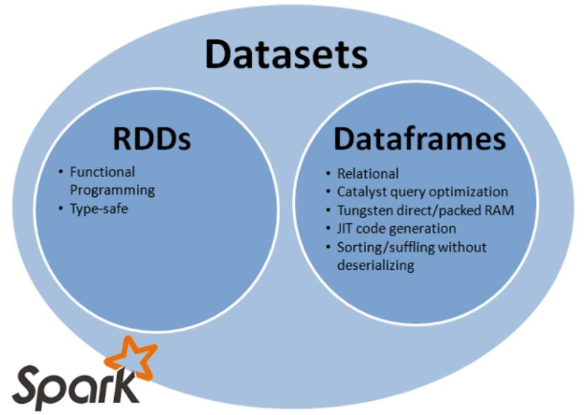
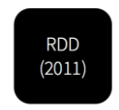
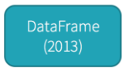
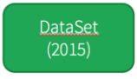
SPARK – RDD x Dataframe x Dataset
Fonte: https://www.linkedin.com/pulse/apache-spark-rdd-vs-dataframe-dataset-jose-r-f-junior/?originalSubdomain=pt

Slide 42
SPARK – Componentes de Armazenamento de Dados
RDD (2011) | DATAFRAME (2013) | DATASET (2015)
Tolerante a Falhas | Tolerante a Falhas | Tolerante a Falhas
Distribuído | Distribuído | Distribuído
Imutável | Imutável | Imutável
Sem Esquema | Possui Esquema | Possui Esquema
Lento em Linguagem Não JVM | Rápido | Rápido
Sem Otimizador de Execução | Possui Otimizador de Execução | Possui Otimizador de Execução
Baixo Nível | Alto Nível | Alto Nível
Não Suporta SQL | Suporte SQL | Suporta SQL
Type Safe | Não Type Safe | Type Safe
Sintaxe Erro Detectada na Compilação | Sintaxe Erro Detectada na Compilação | Sintaxe Erro Detectada na Compilação
Erro Análise Detectada na Compilação | Erro Análise Detectada de Execução | Erro Análise Detectada na Compilação
JAVA, SCALA, Python, R | JAVA, SCALA, Python, R | JAVA, SCALA
Uso Menos Eficiente da Memória | Uso Mais Eficiente da Memória | Uso Mais Eficiente da Memória
Fonte: https://cedricyf.medium.com/get-started-on-apache-pyspark-part-3-1a4ffa5b9cab

Slide 43
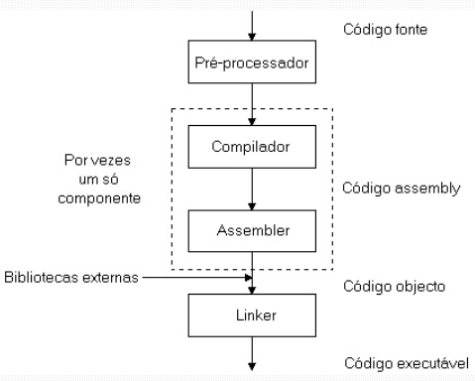
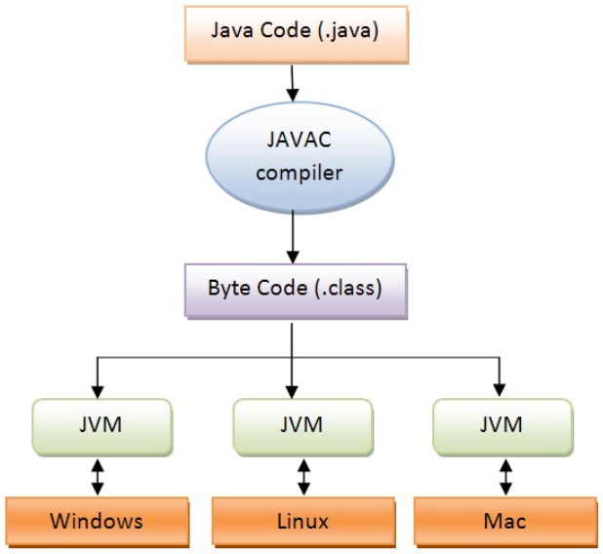
SPARK – Java Virtual Machine
Fonte: https://www.devmedia.com.br/introducao-ao-java-virtual-machine-jvm/27624

Slide 44
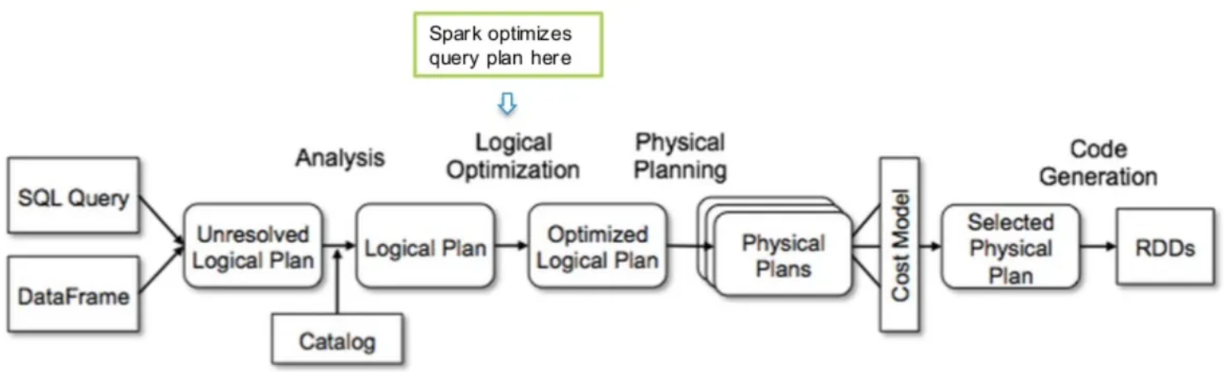
SPARK – Otimizador de Execução (Catalyst)
Razão do Dataframe ser mais Rápido que um RDD!
Seleciona
Plano Físico Menor Custo
Consulta
Enviada ao
Spark
Planos Físicos Criados
Plano Lógico não Resolvido
Tabelas
Colunas
Fonte: https://medium.com/analytics-vidhya/rdd-dataframe-and-dataset-d92d95d873a4

Slide 45
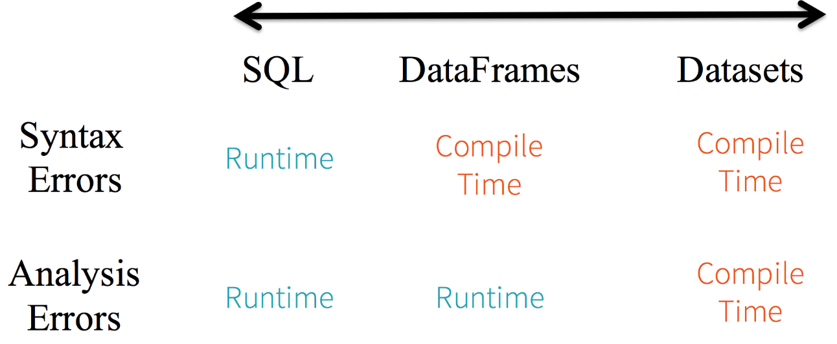
SPARK – Segurança no Tempo de Execução
MENOS RETRITIVO
MAIS RETRITIVO
Fonte: https://www.databricks.com/blog/2016/07/14/a-tale-of-three-apache-spark-apis-rdds-dataframes-and-datasets.html

Slide 46
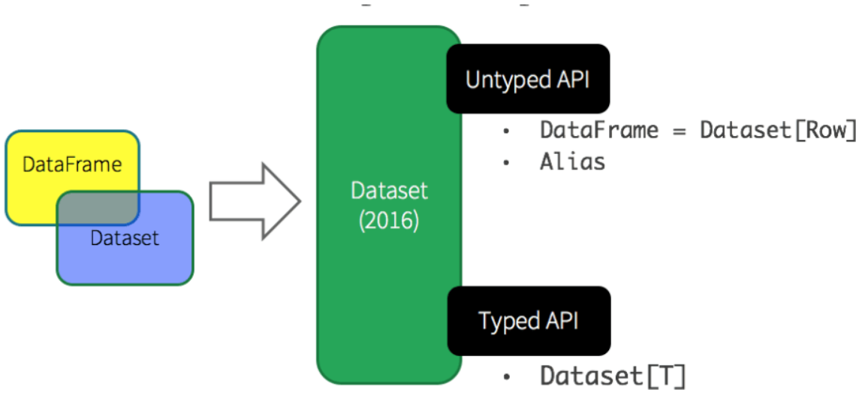
SPARK – Segurança de Tipo (Type Safe)
Objeto Genérico e Não Tipado JVM
Objeto Fortemente Tipado JVM
Fonte: https://blog.knoldus.com/spark-type-safety-in-dataset-vs-dataframe/

Slide 47
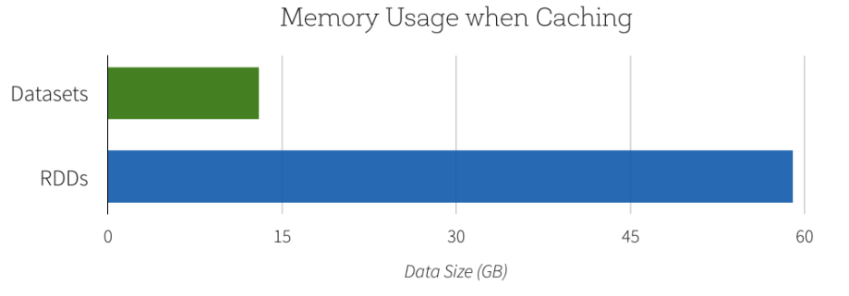
SPARK – Uso de Memória
Dataset e Dataframe : Se Beneficiam de Otimizadores (Catalyst) Obtendo por Exemplo, Compressão de Dados
RDD : Não se Beneficia de Otimizadores por não Ter Informações de Esquema
Armazenamento em Cache de Memória de Vários Milhões de String
Fonte: https://www.databricks.com/blog/2016/01/04/introducing-apache-spark-datasets.html

Slide 48
SPARK – Motivos para Utilizar o RDD
Executar Transformações, Ações e Controle de Baixo Nível sobre os Dados
Processar Dados Não Estruturados como Streams de Mídia e Texto
RDDs se Tornaram Obsoletos a partir do SPARK 2.0 ?
Não !
Deve-se Alternar entre Dataframes / Datasets / RDDs
Deve-se Lembrar que DataFrames / Datasets são baseados em RDDs

Slide 49
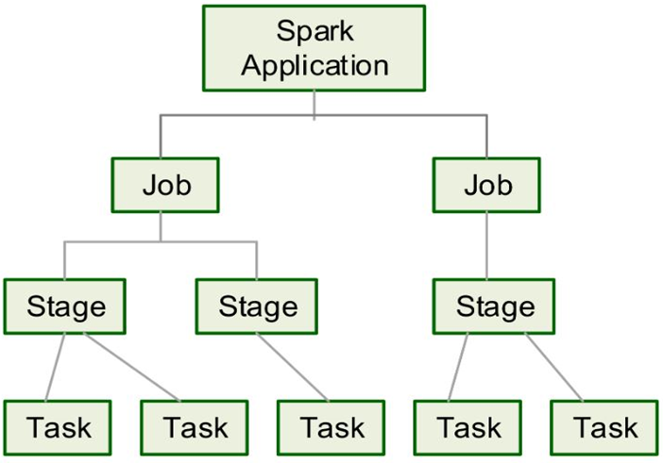
SPARK – Uma Aplicação
Um aplicativo Spark pode Executar Vários Jobs Simultâneos
Cada Job Corresponde a uma Ação RDD
Quando uma Ação RDD é Chamada, o Agendador Spark Cria um DAG e Inicia um Job (Collect, Take, ...)
Cada Job Pode ser Dividido em Estágios
Cada Estágio Corresponde a uma Transformação que Ocorre Quando uma Função Redutora Aciona o Embaralhamento de Dados (Map, Filter, Join, ...)
Cada Estágio Consiste em Tarefas Executadas em Paralelo
O Nº de Tarefas por Estágio Depende do Número de Partições RDD e dos Resultados dos Cálculos
Fonte: https://www.slideshare.net/bojanbabic/introducspark

Slide 50

EXERCÍCIO 3

Slide 51
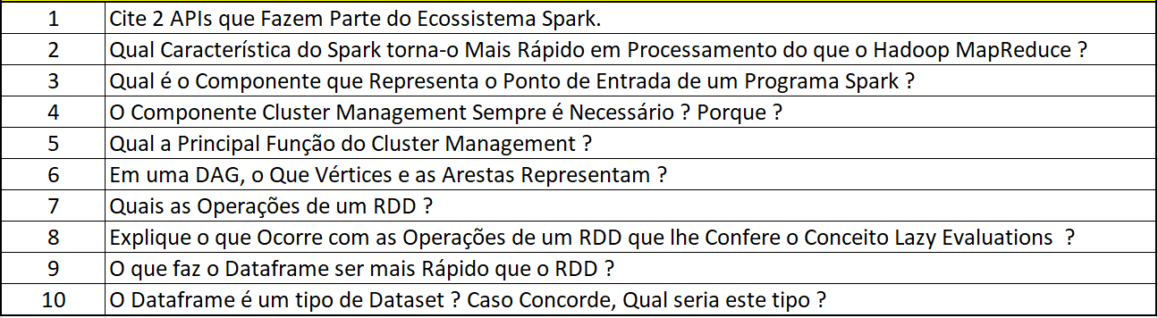
EXERCÍCIO 3

Slide 52

RESPOSTAS EXERCÍCIO 3

Slide 53
PRÁTICA PYSPARK

Slide 54
SPARK – Funções de Transformação
Função | Finalidade
map() / flatMap() | Processar Operação Sobre Todos os Elementos do RDD
filter() | Filtrar Elementos do RDD com Base em Condição
distinct() | Eliminar Dados Duplicados no RDD
union() | Unir Dados de 2 RDDs
intersection() | Aplicar Intersecção Entre Dados de 2 RDDs
subtract() | Subtrair os Elementos de um RDD que Existem em Outro
sample() | Gerar Registros de Amostra Aleatória sobre o Conjunto de Dados
groupByKey() | Converter Pares Chave-Valor Agrupando em Chave-Lista Valores
reduceByKey() | Converter Pares Chave-Valor Agrupando em Chave-Valor Calculado
sortByKey() | Ordenar Pares Chave-Valor Ascedente ou Descendente
subtractByKey() | Subtrair Pares Chave-Valor de um RDD que Existem em Outro
countByKey() | Contar Quantidade de Elementos para Cada Chave de Par Chave-Valor
join() | Relacionar Pares Chave-Valor que Correspondem entre 2 RDDs

Slide 55
SPARK – Funções de Ação
Função | Finalidade
collect() | Retornar Todos os Elementos em um RDD como uma Lista
take() | Retornar os Primeiros n Elementos de um RDD
count() | Contar o Número de Elementos de um RDD
top() | Retornar os n Elementos de Valor Mais Alto de um RDD
reduce() | Retornar um Valor a Partir de uma Operação Sobre os Elementos de um RDD
first() | Retornar o Primeiro Elemento de um RDD
sum() | Somar Todos os Elementos de um RDD

Slide 56

SPARK SQL
Recurso Implementado no Spark que Permite Utilizar Comandos SQL
Pode Fazer Consultas em Diversas Fontes de Dados
Possui API Dataframe onde se Pode Executar Operações Relacionais
Fonte: https://www.youtube.com/watch?app=desktop&v=M40WQzjGePw

Slide 57
SPARK SQL – Porque ?
Criado para Superar Limitações do Apache Hive que tem Baixo Desempenho com Conjuntos de Dados de Médio e Pequeno Porte (<200 GB).
Spark SQL é mais Rápido Principalmente porque Processa Dados Intermediários em Memória Enquanto o Hive Construído sobre Hadoop, Processa Dados 100% em Disco.

Slide 58
SPARK SQL – Arquitetura
API
Suportado por Linguagens Python, Scala, Java e R
Esquema RDD
São os Dataframes Criados como Tabelas Temporárias
Fontes de Dados
Arquivos CSV, Parquet, Documentos JSON, Tabelas Hive e Banco de Dados

Slide 59
SPARK SQL – Características
1 Integra Processamento Relacional com Programação Funcional do Spark
2 Utilizado para Análises sobre Dados Estruturados e Semiestruturados
3 Suporte a Vários Formatos de Dados
4 Consultas SQL viram RDDs para Transformações

Slide 60
SPARK SQL – Componentes
Spark Session
Criado para Acessar Funcionalidades do Spark
SQL Context
Ponto de Entrada para Todas as Funcionalidades Relacionais no Spark
Dataframe
Coleção Distribuída de Dados Organizada em Linhas e Colunas com um Esquema

Slide 61
PRÁTICA PYSPARK SQL

Slide 62
F I M

